Slide 1

RISC-V (RV32I)
CPU 설계
발표
AI 시스템 반도체 설계 2기 - 이현수

Slide 2
목차
01
02
03
04
프로젝트 개요
개발 환경
Block diagram
Instruction Set Type
05
06
07
08
Test Program
Trouble Shooting
느낀점
Q&A

Slide 3
01
프로젝트 개요
PROJECT
주제
RISC-V RV32I 기반 Multi-Cycle CPU 설계 및 검증
RV32I 핵심 명령군(R/I/S/B/U/J) 기능 정확성 확보
Load/Store 의 byte/half/word 및 sign/zero 확장 정확성
C 코드(sort) 엔드-투-엔드 실행으로 서브루틴 호출/스택 동작 확인
목표
3

Slide 4






02
개발 환경
Language
Simulation

Slide 5
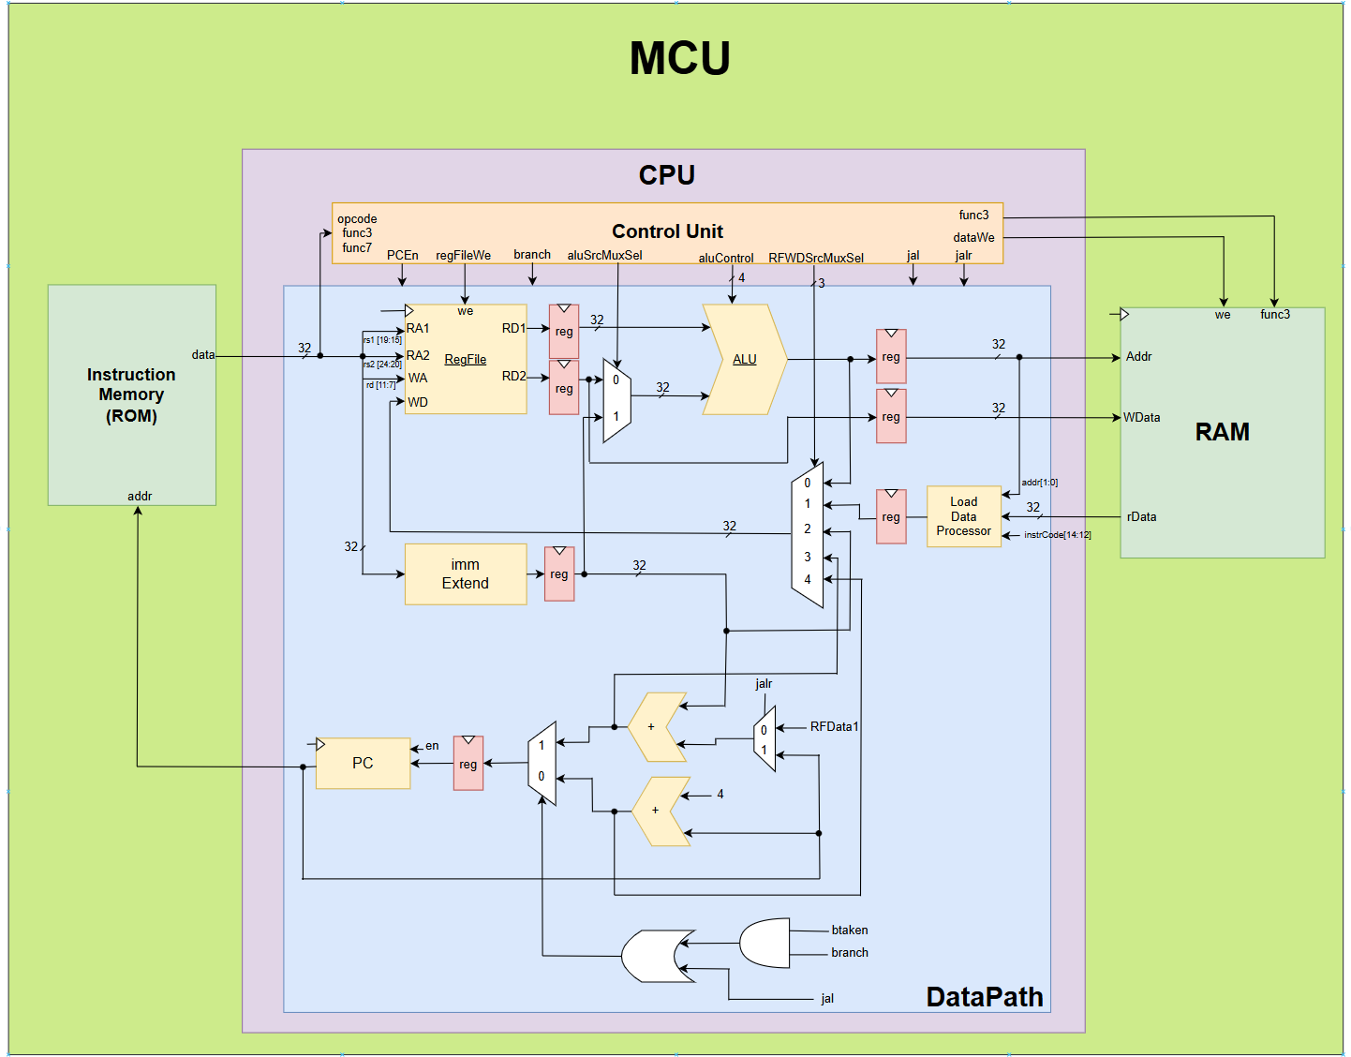
03
Block Diagram

Slide 6

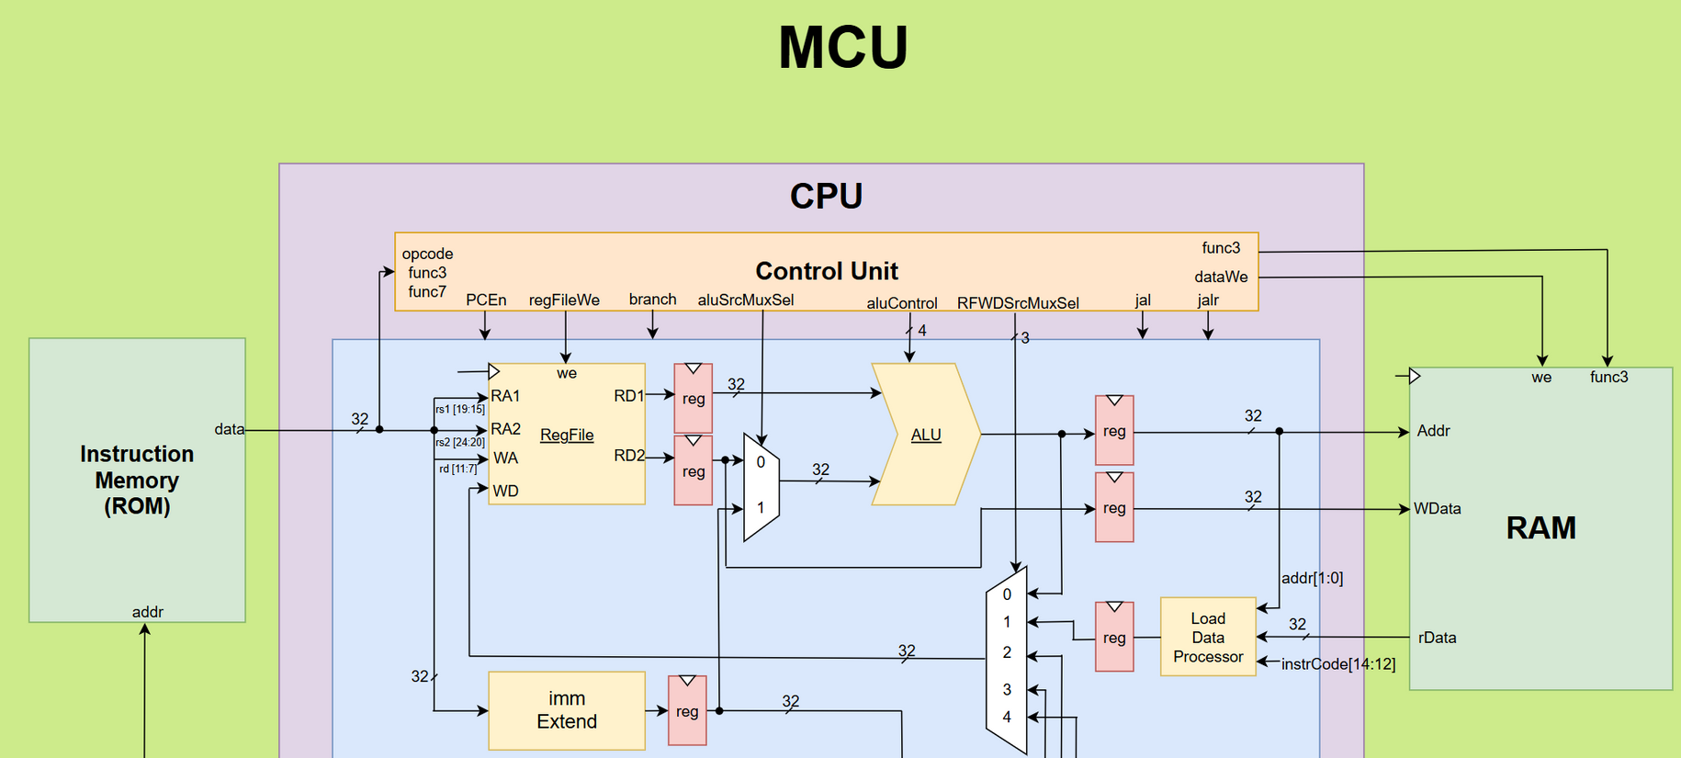
03
Block Diagram

Slide 7
03
Block Diagram

Slide 8
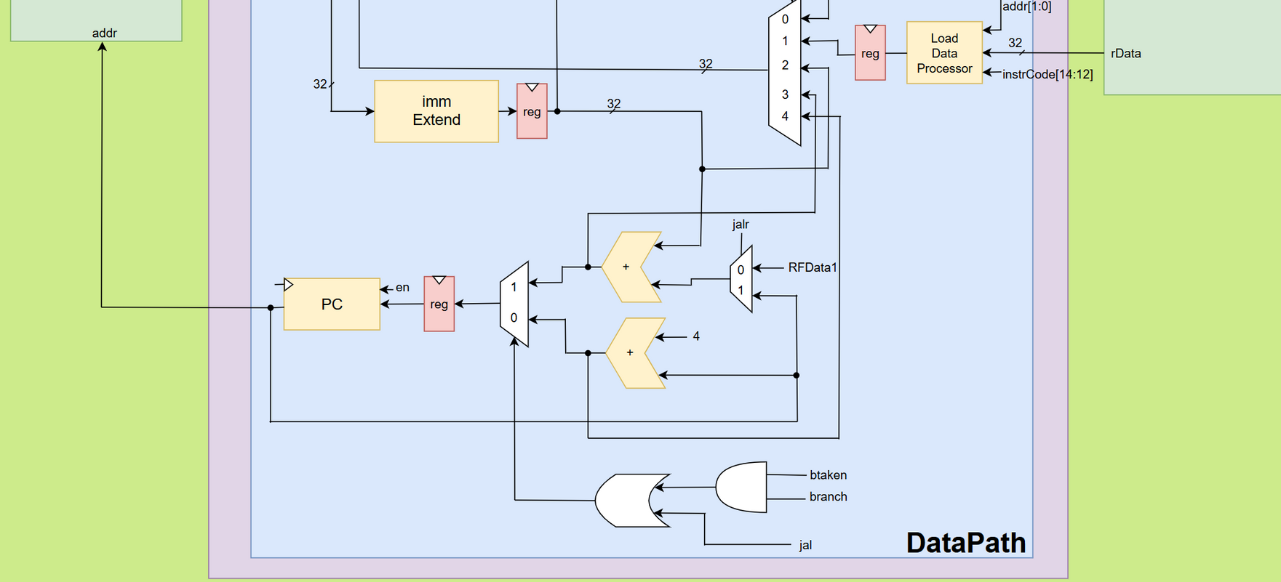
03
Block Diagram

Slide 9
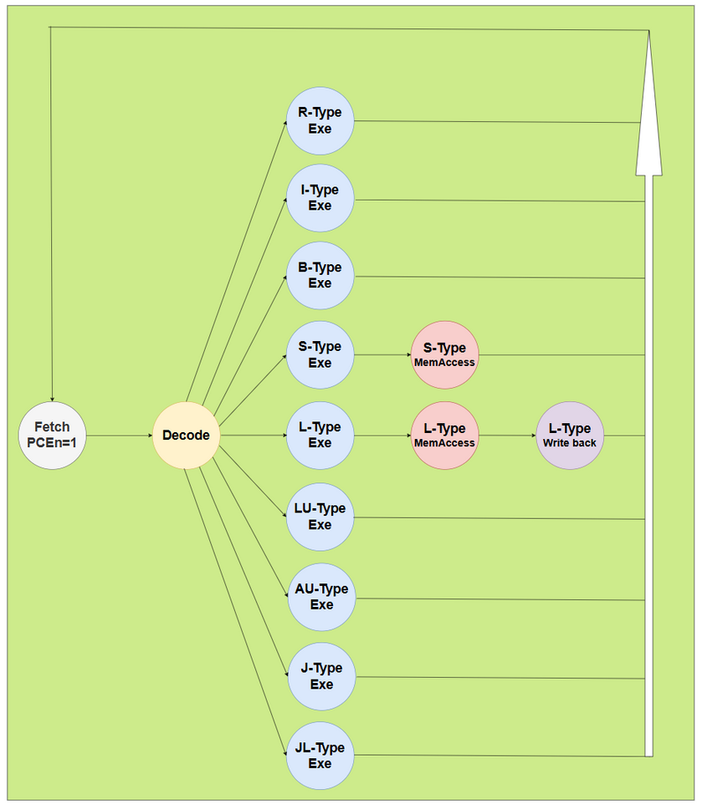
03
Block Diagram
FSM
I-TYPE
S-TYPE
L-TYPE

Slide 10
04
Instruction Set Type
R - TYPE

Slide 11
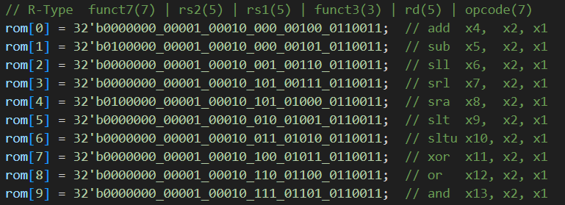
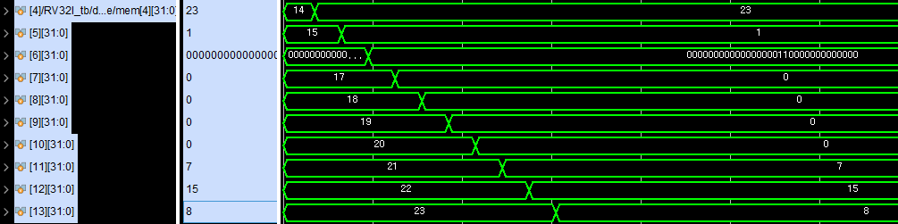
04
Instruction Set Type
R - TYPE
ADD : 12 + 11 = 23
SUB : 12 - 11 = 1
SLL: 12 << 11 = ~110_000_000_000_000
SRL : 12 >> 11 = 0
SRA : 12 >>> 11 = 0
SLT : (12 < 11) ? 1 : 0
SLTU: (12 < 11) ? 1 : 0
XOR : 1100 ^ 1011 = 0111 (7 in dec)
OR : 1100 | 1011 = 1111 (15 in dec)
AND : 1100 & 1011 = 1000 (8 in dec)

Slide 12
04
Instruction Set Type
L - TYPE

Slide 13
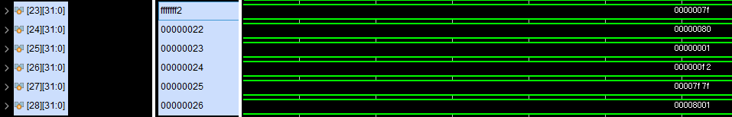
04
Instruction Set Type
L - TYPE
LB
LBU
LH
LHU
LW

Slide 14
04
Instruction Set Type
I - TYPE

Slide 15
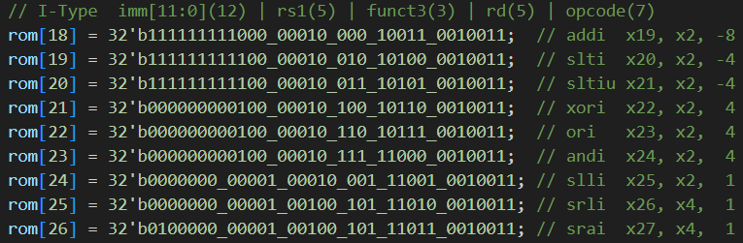
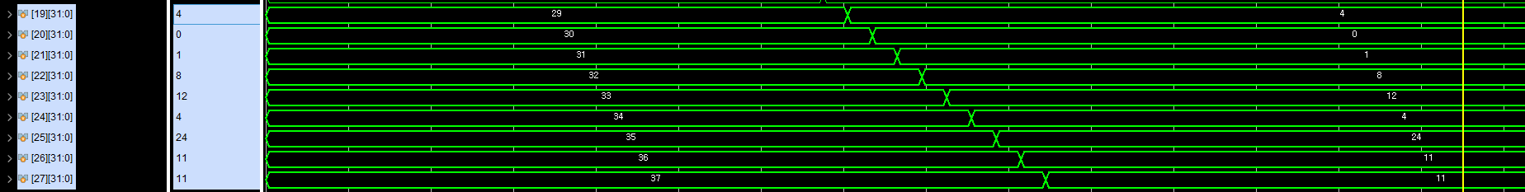
04
Instruction Set Type
I - TYPE
ADDi : 12 - 8 = 4
SLTi : (12 < -4) ? 1 : 0
SLTiu : (12 < 4,294,967,292) ? 1 : 0
XORi : 1100 ^ 0100 = 1000 (8 in dec)
ORi : 1100 | 0100 = 1100 (12 in dec)
ANDi : 1100 & 0100 = 0100 (4 in dec)
SLLi : 1100 << 1 = 11000 (24 in dec)
SRLi : 10111 >> 1 = 01011 (11 in dec)
SRAi : 10111 >>> 1 = 01011 (11 in dec)

Slide 16
04
Instruction Set Type
S - TYPE

Slide 17
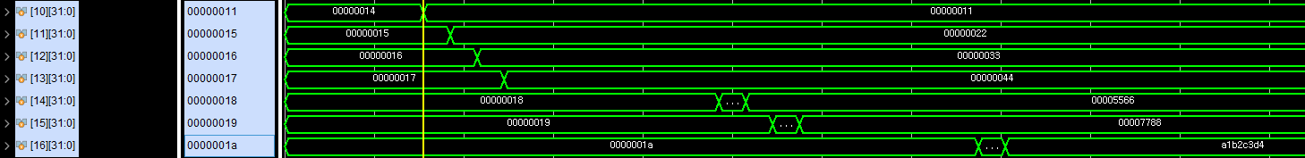


04
Instruction Set Type
S - TYPE
ADDI
SB
SH
SW

Slide 18
04
Instruction Set Type
B - TYPE

Slide 19
04
Instruction Set Type
B - TYPE
BEQ ( 1 == 1 이면 분기 )
BNE ( 1 != 2 이면 분기 )

Slide 20
04
Instruction Set Type
B - TYPE
BLT ( 1 < 2 이면 분기)
BGE ( 0보다 크거나 같으면 분기)

Slide 21
04
Instruction Set Type
B - TYPE
BLTU ( 0 < -2 이면 분기 )
BGEU ( 1 >= 1 이면 분기 )

Slide 22
04
Instruction Set Type
LU - TYPE

Slide 23

04
Instruction Set Type
AU - TYPE

Slide 24
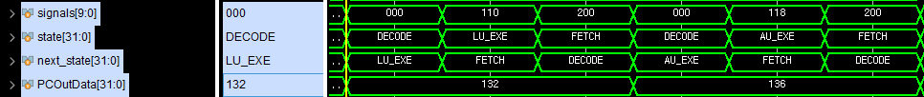
04
Instruction Set Type
LU - TYPE
LUI x28 , 1 → 2 ^ 12 = 4096
AU - TYPE
AUIPC x29 , 1 → (2 ^ 12) + 136 = 4232

Slide 25
04
Instruction Set Type
J - TYPE

Slide 26
04
Instruction Set Type
JL - TYPE

Slide 27
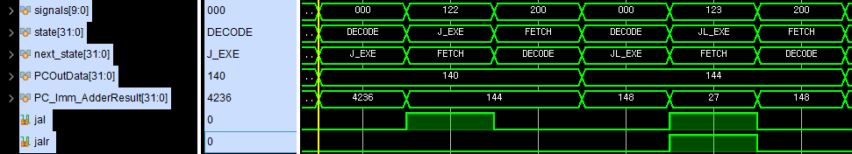
04
Instruction Set Type
J - TYPE
JAL x30, 4 :
Rd → 140 + 4 = 144
PC → 140 + 4 = 144
JL - TYPE
JALR x31, x4, 4 :
Rd → 144 + 4 = 148
PC → 23 + 4 = 27

Slide 28
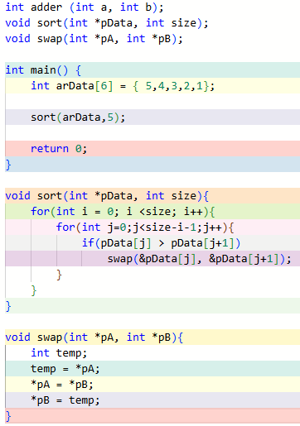
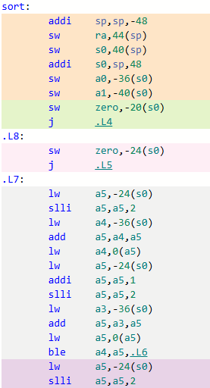
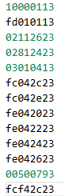
05
Test Program
SORTING
C code
ASM
Machine Code

Slide 29
05
Test Program
결과
Vivado

Slide 30
05
Test Program
결과
Verdi

Slide 31


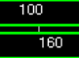

05
Test Program
SP해제 및 RA 복귀
ra
s0
ra
s0

Slide 32





05
Test Program
SP해제 및 RA 복귀
ra
s0
ra
s0

Slide 33
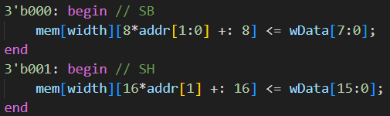
06
Trouble Shooting
Store
Byte, half 설계
데이터 접근 방법
Store / load 동시 처리 ?
x[ base +: width ] ⇒ x[ base + width - 1 : base ]

Slide 34
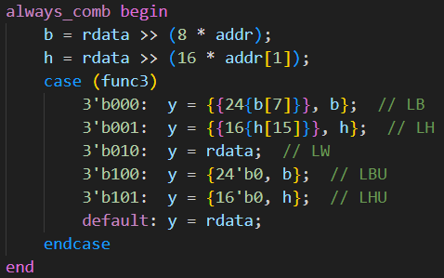
06
Trouble Shooting
2. Load
Byte, half 설계
데이터 접근 방법
Store / load 동시 처리 ?

Slide 35
07
느낀점
imm
비트 배치
하드웨어 최적화를 위한 설계로, 디코딩을 단순화하고 처리를
더 효율적으로 만듦
Assembly 코드에서
main, 각 함수 진입 시
스택 공간을 미리 확보하고
종료 시 되돌리는 구조를 확인
Logic 보다 Interface를
먼저 명확히 잡으면 이후의 설계·검증이 더 수월해짐
스택 공간
확보
설계
우선순위

Slide 36
Q & A

Slide 37
THANK YOU
감사합니다

